Slide 1

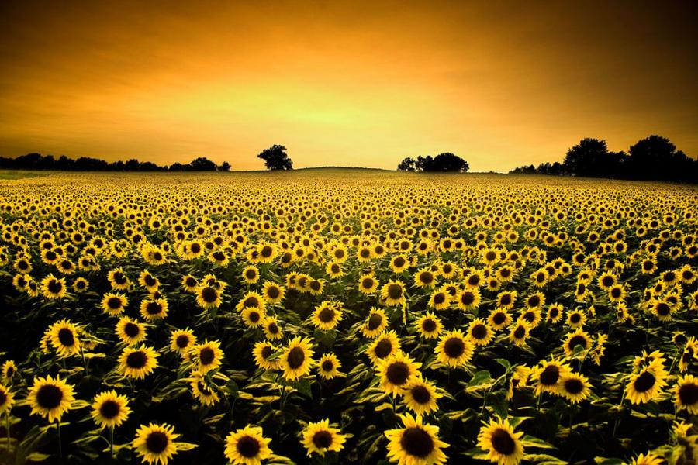
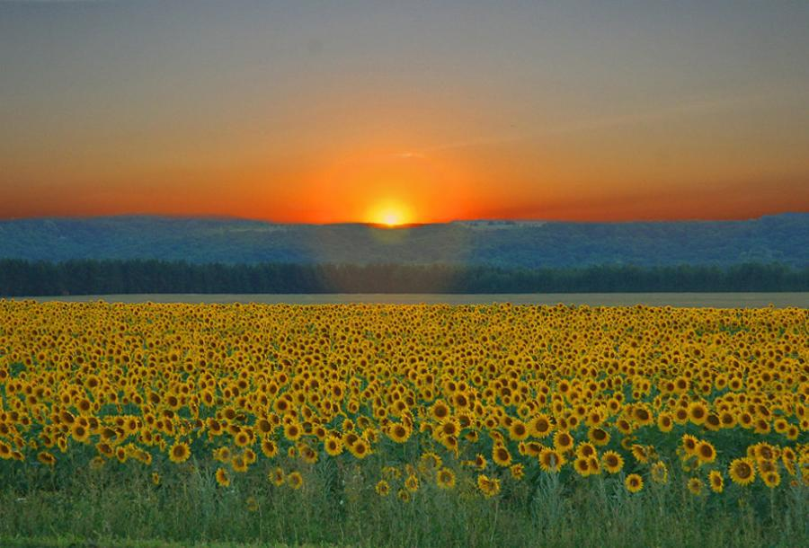


¿POR QUÉ LOS
GIRASOLES GIRAN
SIGUIENDO AL SOL?

Slide 2
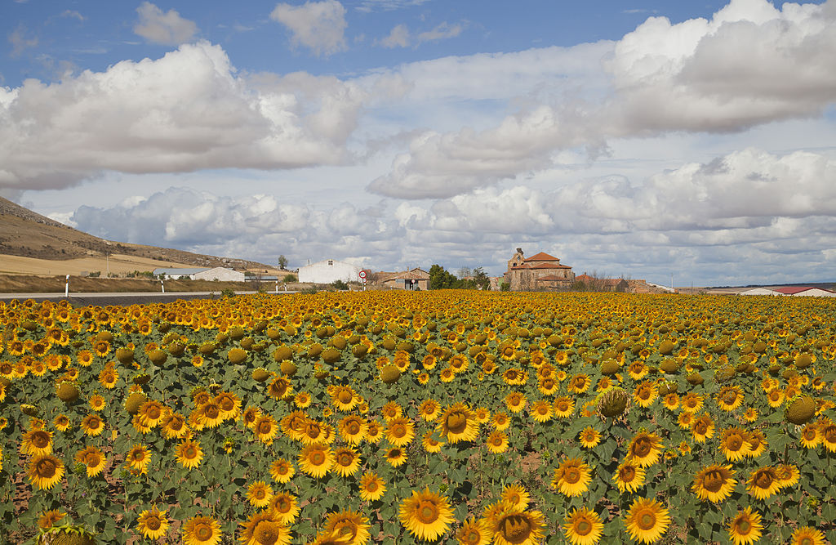

Slide 3
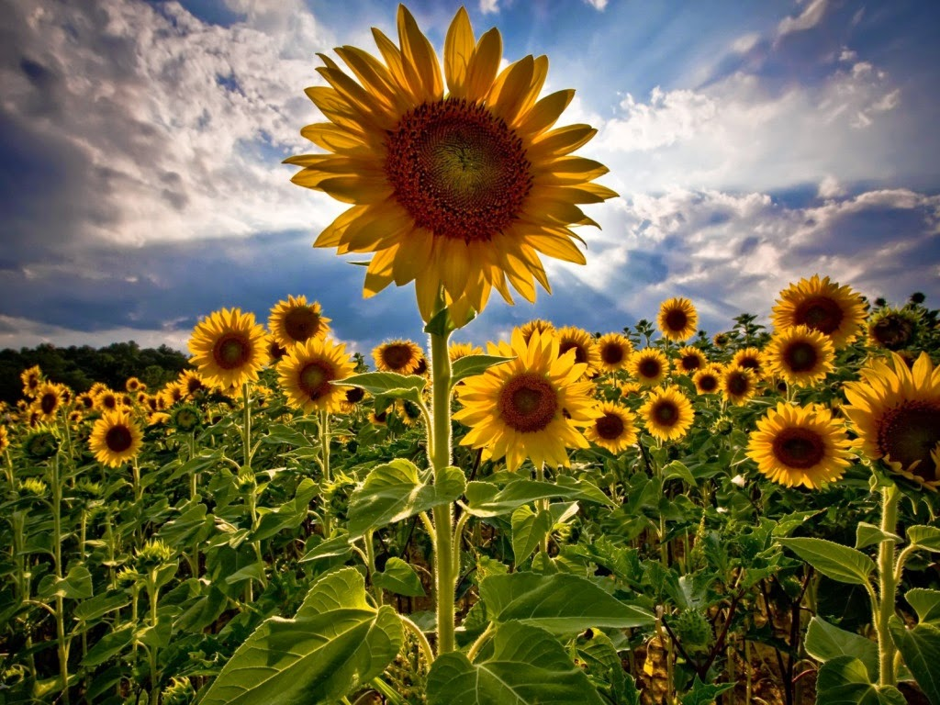

Slide 4
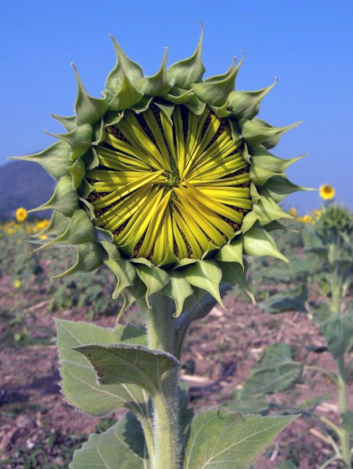


En origen, el girasol silvestre procede de Norteamérica y Centroamérica, aunque la comercialización de la planta sucedió por vez primera en Rusia. No obstante, los nativos americanos emplearon diferentes cultivares, cuya producción de pipas era diversa: las había de color miel, blanco, y la variedad más conocida, la pipa con rayas blancas y negras.
Dichos nativos empleaban las pipas de diversa forma: podían moler la semilla y utilizarla para hacer tortas en forma de pan. En ocasiones mezclaban las semillas con calabaza o maíz. Es muy probable que incluso fabricaran un aceite que utilizaran en la elaboración del pan. Otros usos ajenos a la alimentación eran: como colorante, tiñendo ropas o el propio cuerpo, con función decorativa; y como aceite, empleado en la piel y el cabello. Había ceremonias donde tanto la semilla de girasol como la propia planta eran un elemento utilizado.

Slide 5
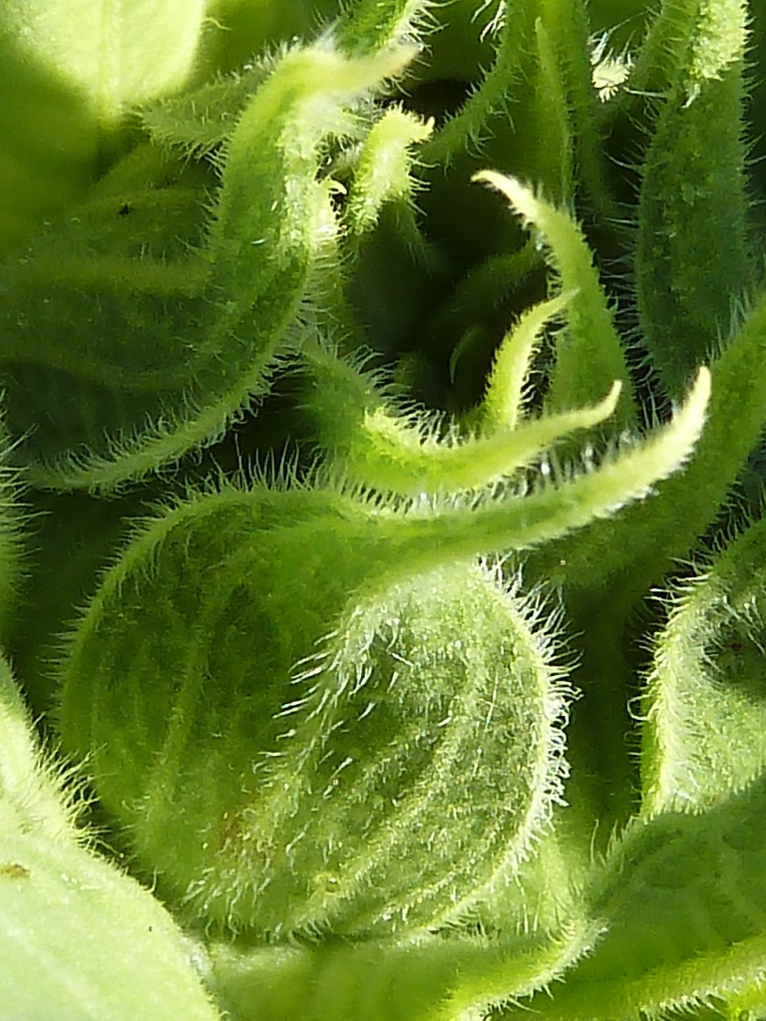

Slide 6
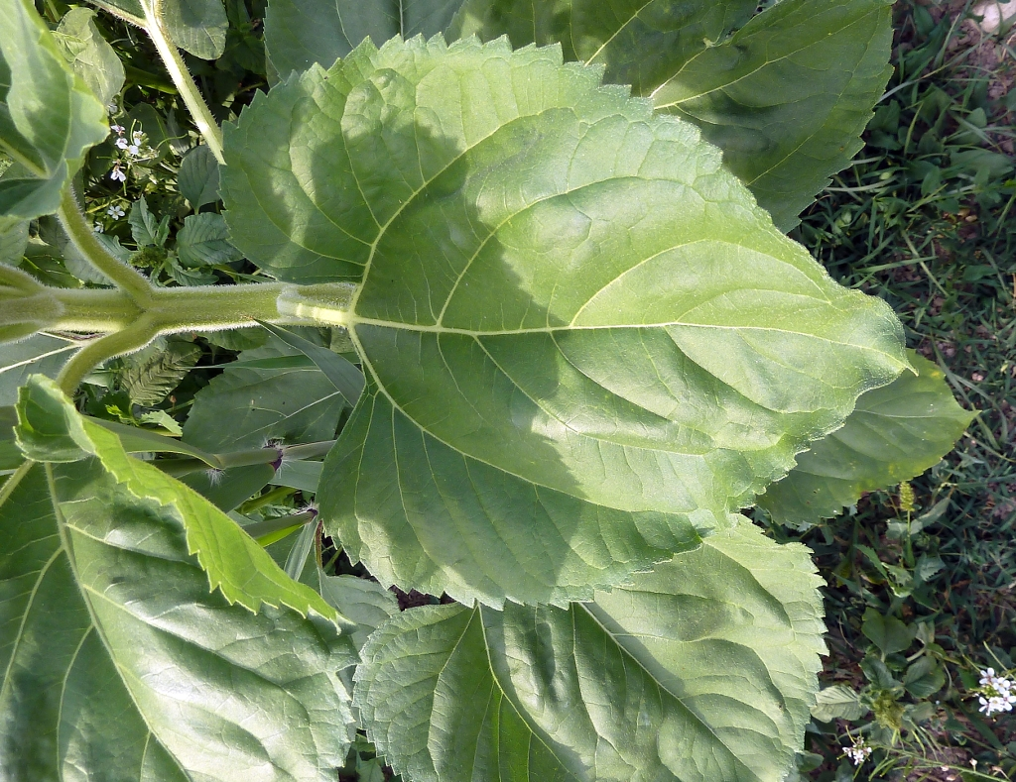

Slide 7
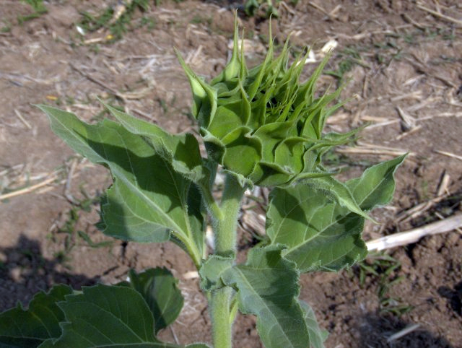

Slide 9
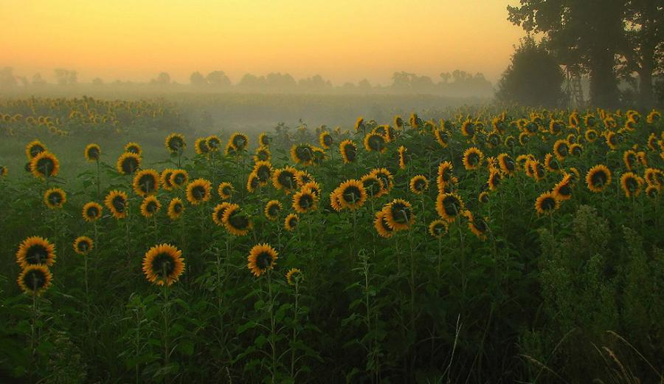

Slide 10
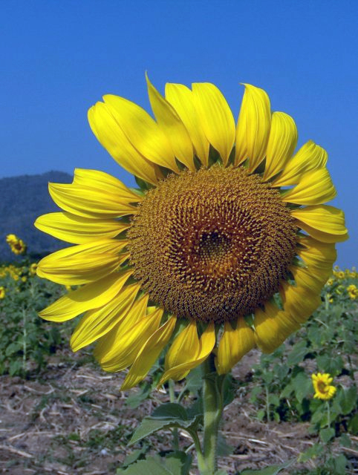
Para su recolección
el momento de actuar hay dos posibles vías:
La mejor política es envolver los girasoles en un saco de malla y dejar que terminen de engordar las pipas y se vayan secando poco a poco.
La otra opción es que cuando vemos que ya están bien gruesas las pipas, recolectarlos aunque todavía no estén secos y tras desgranarlos ponerlos a secar.

Slide 12
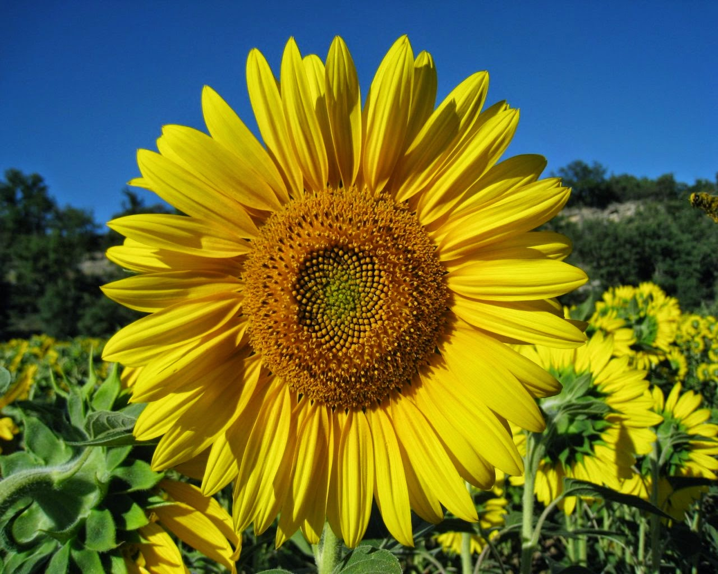

Slide 13
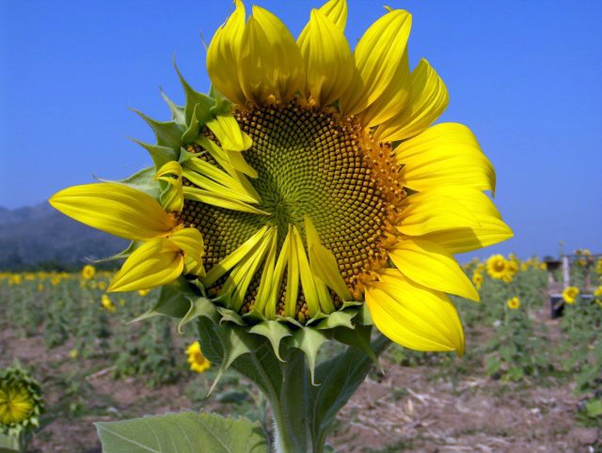

Slide 14
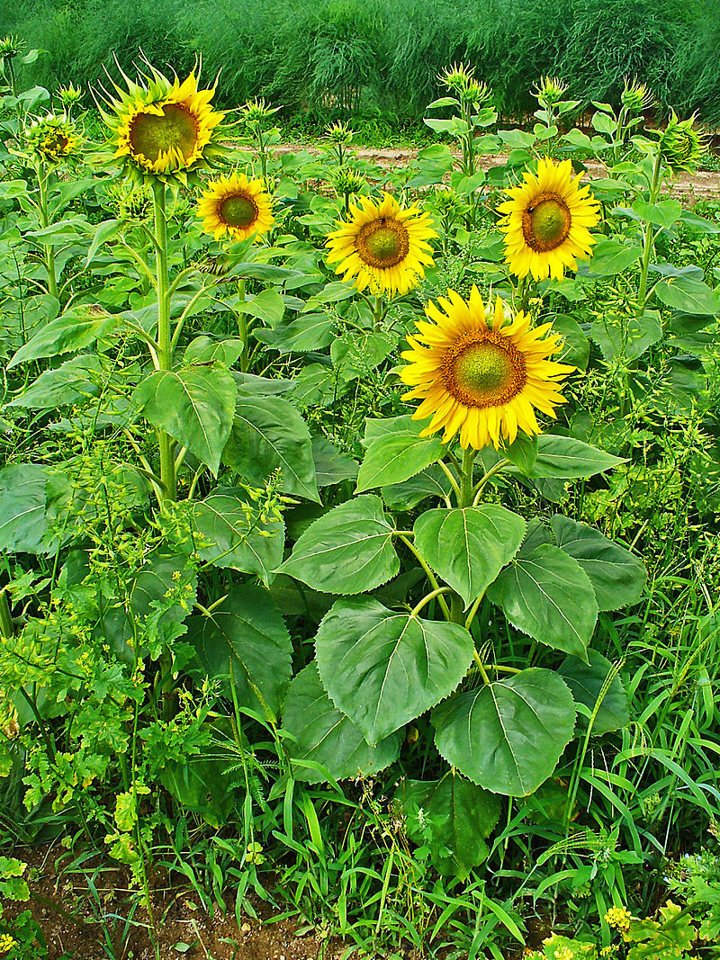

Slide 15
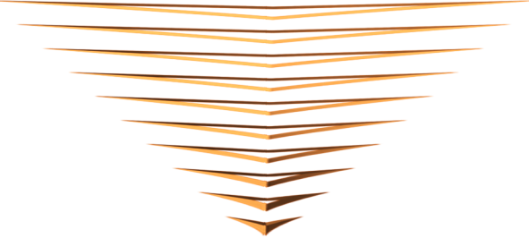
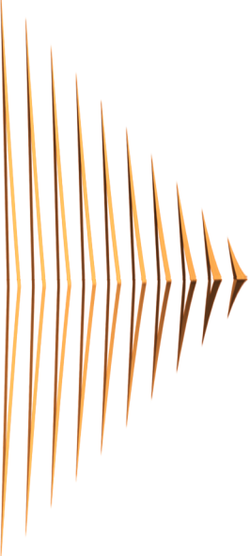
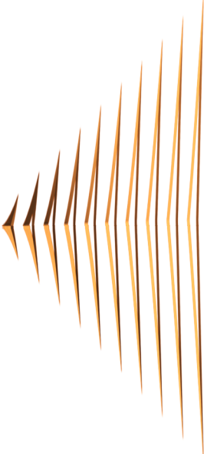
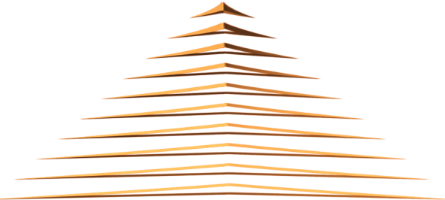
Sí, sí, amarillas, giran siguiendo al sol y nos comemos sus pipas; pero ¿por qué giran? y es más ¿cómo lo hacen?
Dice el Diccionario de la Real Academia de la Lengua en la entrada girasol: (De girar y sol, por la propiedad que tiene la flor de irse volviendo hacia donde el sol camina) m. Planta anual oriunda del Perú, de la familia de las compuestas, con tallo herbáceo, derecho, de unos tres centímetros de grueso y cerca de dos metros de altura; hojas alternas, pecioladas y acorazonadas; flores terminales, que se doblan en la madurez, amarillas, de dos a tres decímetros de diámetro, y fruto con muchas semillas negruzcas, casi elipsoidales, de unos tres centímetros de largo, comestibles, y de las que puede extraerse un aceite bueno para condimento. Se cultiva para la obtención del aceite, y en menor escala para consumir las semillas.

Slide 16
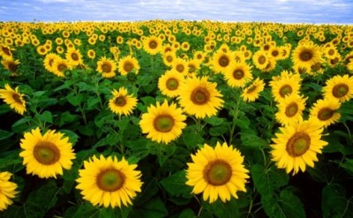

Slide 17
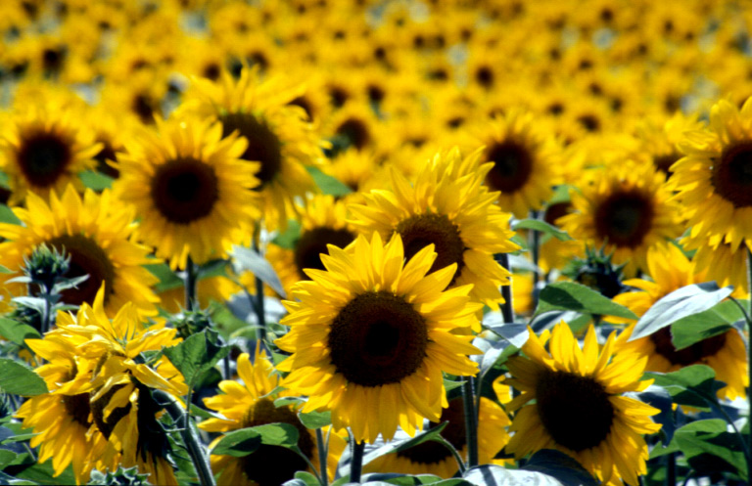

Slide 18
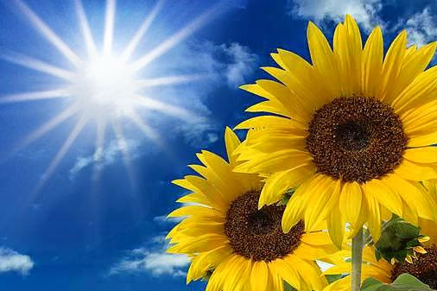

Slide 19
Si El diccionario no es el lugar adecuado para encontrar respuesta a estas cuestiones, así que vamos a proporcionarlas aquí.
Ya de chicos nos explican que los seres vivos se dividen en dos grandes grupos: animales y plantas. Luego la cosa se complica algo más, pero eso no viene ahora al caso. También nos enseñan que la diferencia entre ellos estriba en que las plantas son capaces de sintetizar su alimento y los animales no. Y los animales pueden desplazarse y las plantas no.

Slide 20
Pero aunque no puedan desplazarse para cambiar su entorno, sí que pueden detectar cambios en el medio y responder ante ellos. Esta respuesta consiste en un movimiento bastante limitado pero eficaz llamado tropismo.
El estímulo externo provoca la síntesis de unas hormonas que producen la respuesta, que normalmente consiste en crecer lentamente en una determinada dirección, definida por el estímulo. Si crece hacia él, decimos que el tropismo es positivo, si lo aleja de él, negativo.
Los tropismos pueden ser producidos por sustancias químicas (quimiotropismo), por la luz (fototropismo), por el agua (hidrotropismo), por la gravedad (geotropismo) o por contacto (tigmotropismo). Así una planta que crece buscando la luz muestra un tropismo positivo en su tallo y un tropismo negativo en sus raíces; aunque el geotropismo de sus raíces es positivo y el de su tallo, negativo

Slide 21


Slide 22
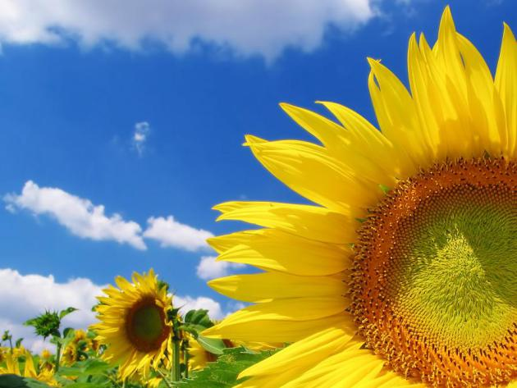

Slide 23
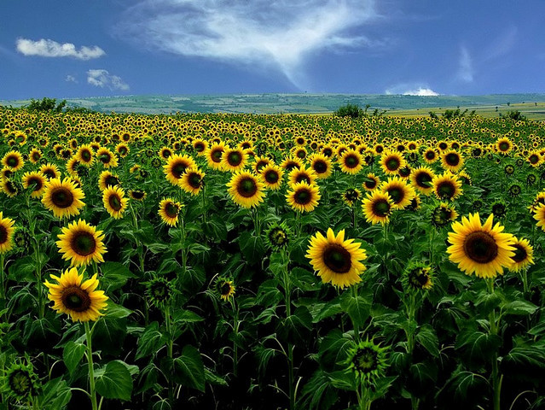

Slide 24
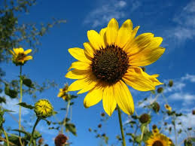

Slide 25
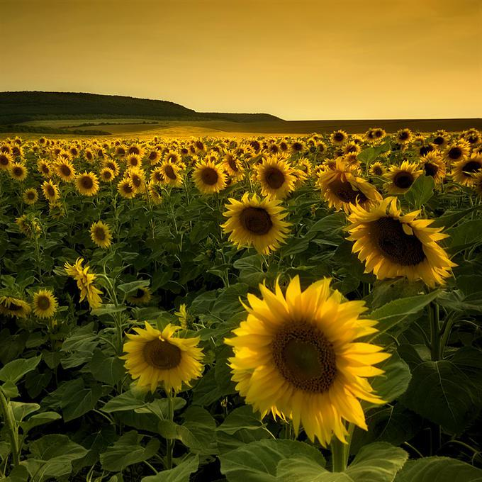

Slide 26
El fototropismo, que hace que las plantas crezcan orientando sus tallos hacia el Sol, es especialmente visible en el girasol (Helianthus annuus) debido a su tamaño y a sus necesidades de luz solar. La orientación del capítulo —una inflorescencia formada de múltiples flores— hacia el Sol, se debe al crecimiento diferencial del tallo. En el lado opuesto a la fuente luminosa se acumula auxina, una hormona reguladora del crecimiento vegetal, que hace que es parte crezca más rápidamente que la soleada, lo que inclina el tallo hacia el Sol.
De esta manera recibe la mayor cantidad de luz posible para realizar la fotosíntesis.
De todas maneras, este heliotropismo positivo lo muestra únicamente en los primeros estadios de su crecimiento, hasta el fin de la etapa vegetativa. Entonces el girasol queda inmóvil mirando hacia el este.
En el desarrollo de una planta podemos distinguir 3 fases: vegetativa, que incluye la germinación, emergencia y foliación; reproductiva, cuando se generan las estructuras reproductivas y se produce la fecundación; y madurativa, cuando se produce el crecimiento y maduración del fruto.

Slide 27
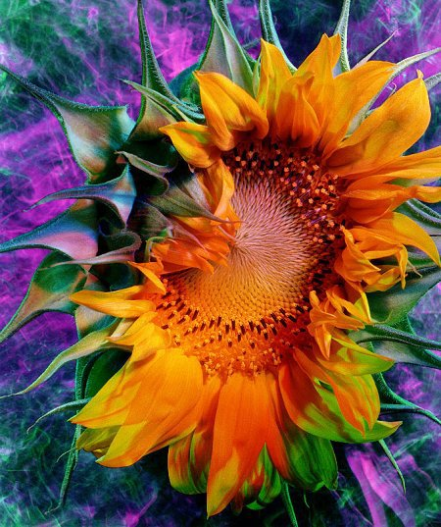

Slide 28
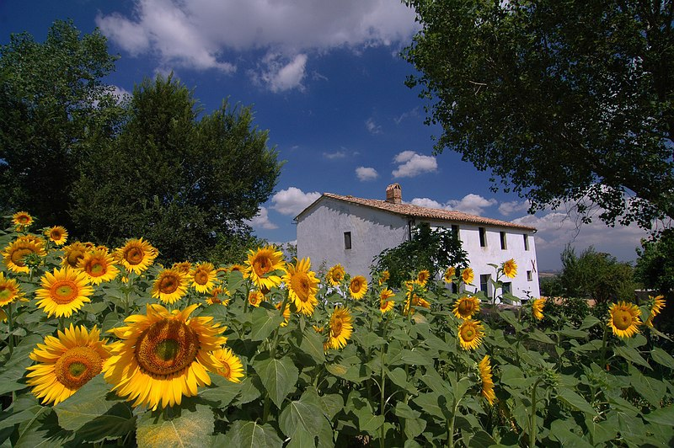

Slide 29
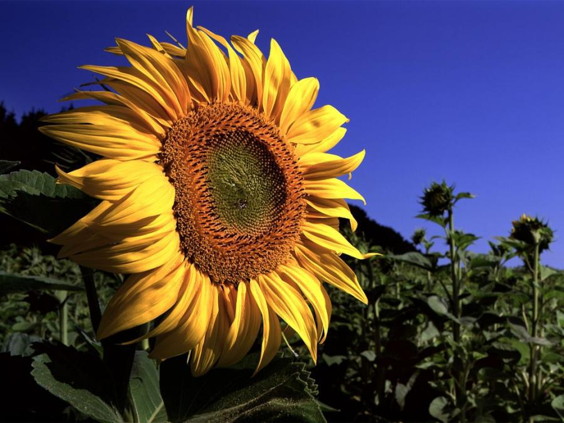

Slide 30
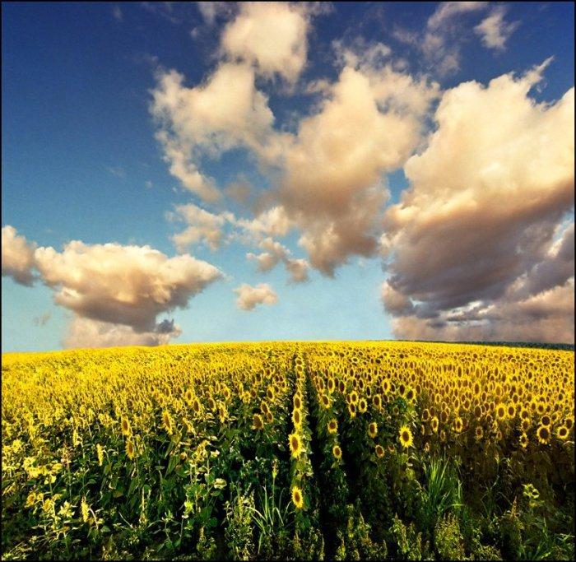

Slide 31
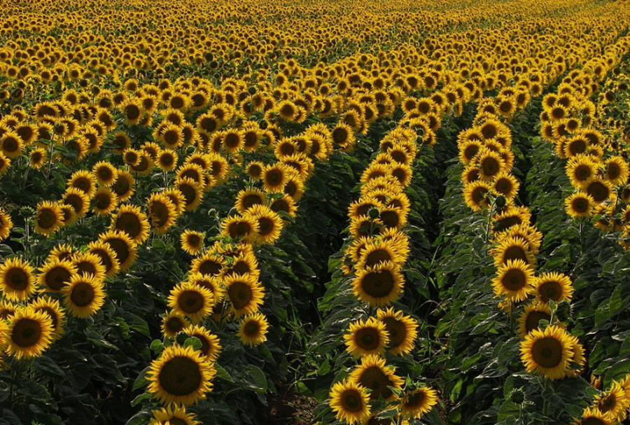

Slide 32
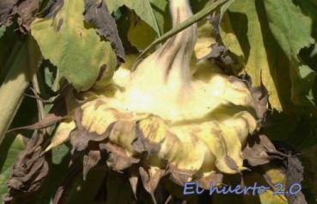
Los girasoles se han desarrollado bien. Se han hecho inmensos, superando los 2 metros de altura, en plena competición con las aguaturmas al lado de las cuales están plantados. Además los girasoles han desarrollado buenas cabezas y bien polinizadas por lo que hay numerosas pipas y de buen tamaño.
Conforme se van desarrollando las pipas y comenzamos a notar que comienzan a estar listas, vemos que comienzan las giganteas a perder los restos que quedaban de la flor al andar los pájaros picoteando en ellos, atentos a su desarrollo pronto comenzamos a ver restos de cáscaras de pipas por el suelo.

Slide 33
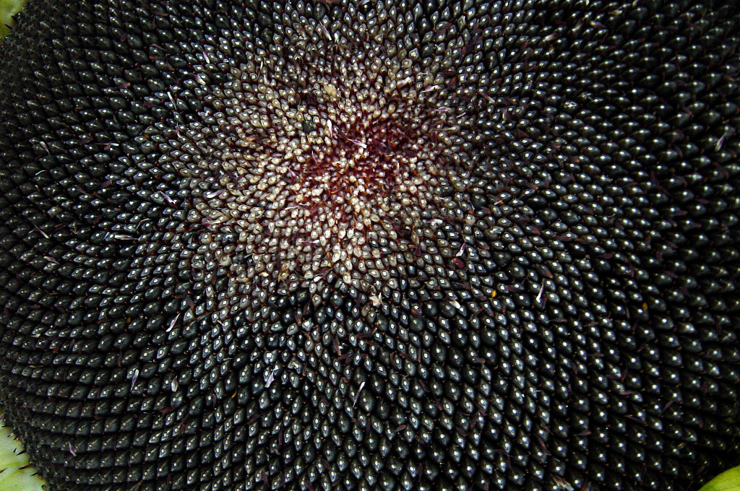

Slide 34
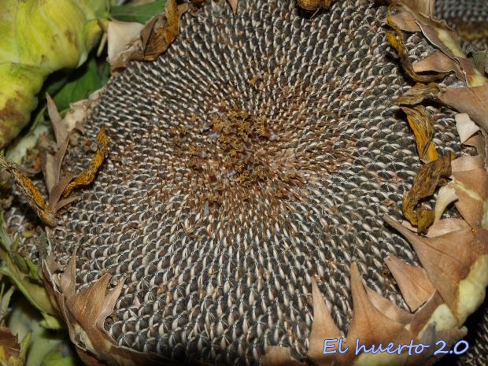

Slide 35
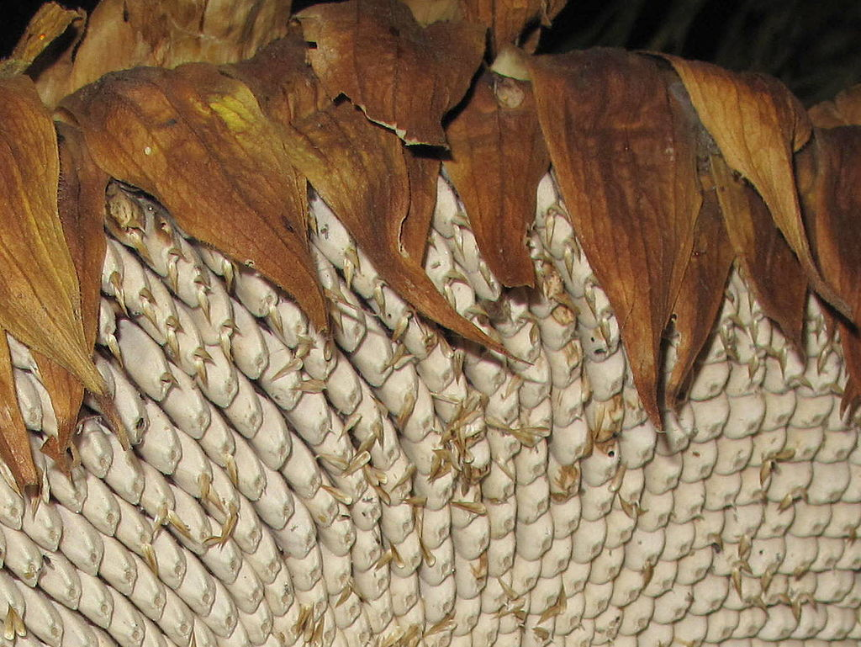

Slide 36
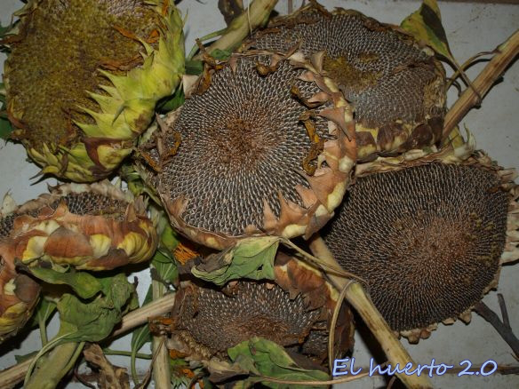

Slide 37


Slide 38
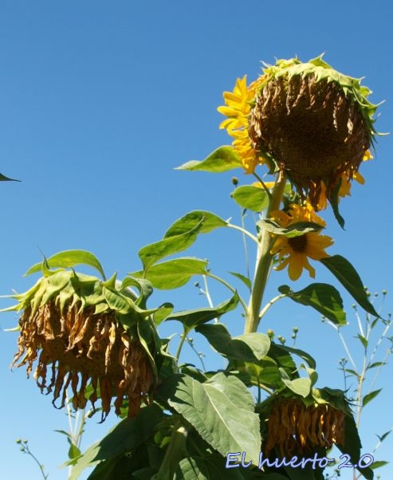

Slide 39
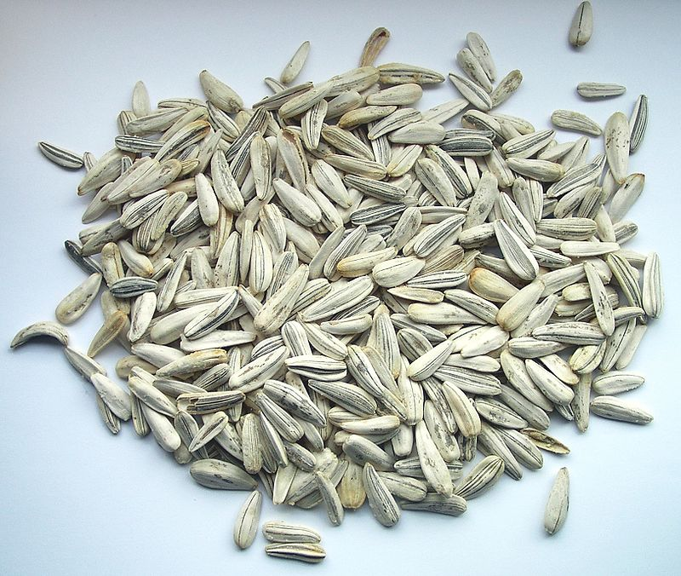

Slide 40
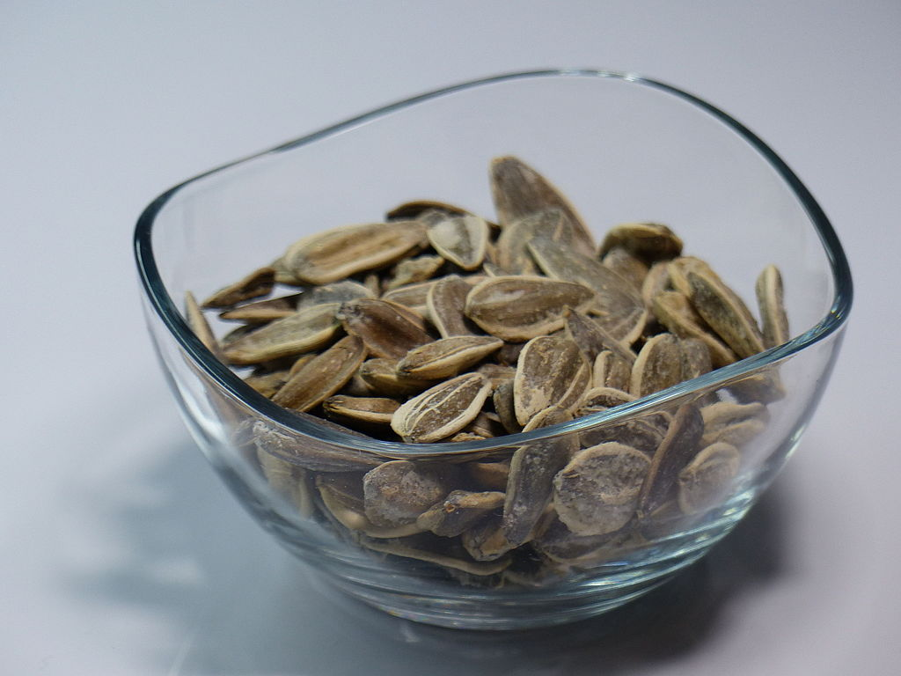

Slide 41
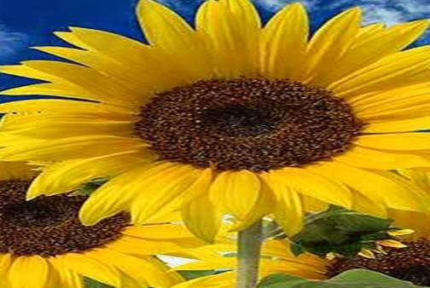
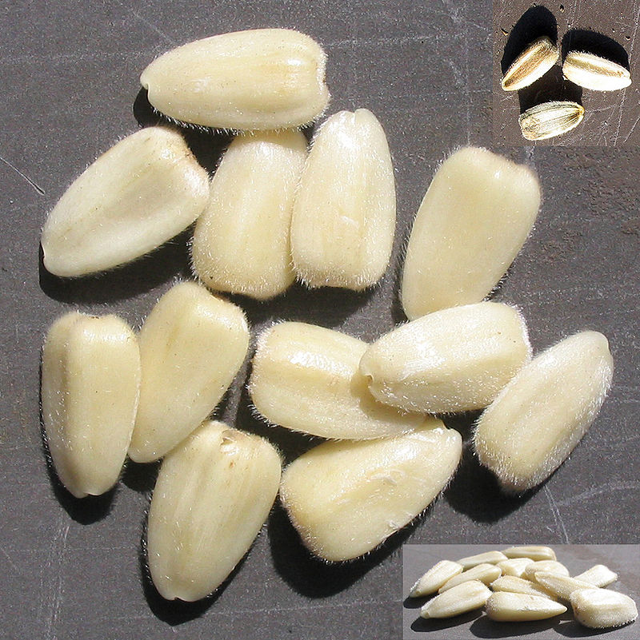

Slide 42
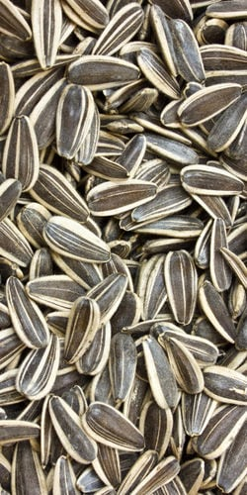

Slide 43
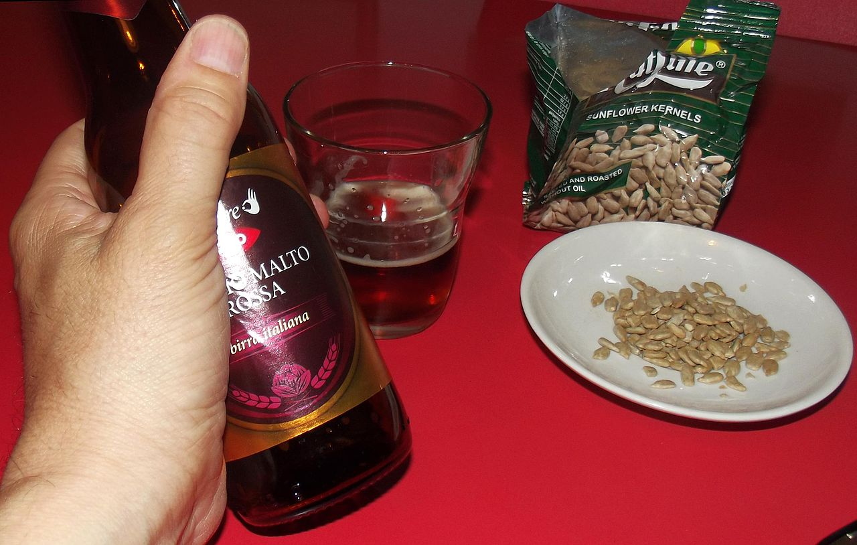

Slide 44

El aceite de girasol se extrae de la semilla de girasol y es uno de los más saludables para el consumo gracias a sus valores nutritivos. Además, debido a sus propiedades emolientes, es un importante ingrediente también en la industria cosmética.

Slide 45
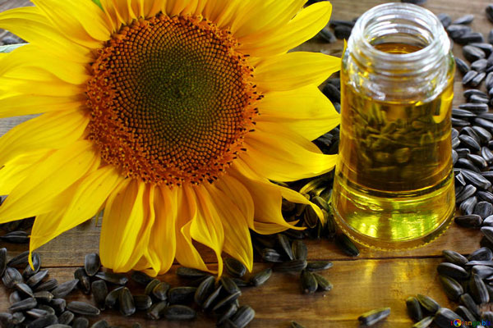

Slide 46
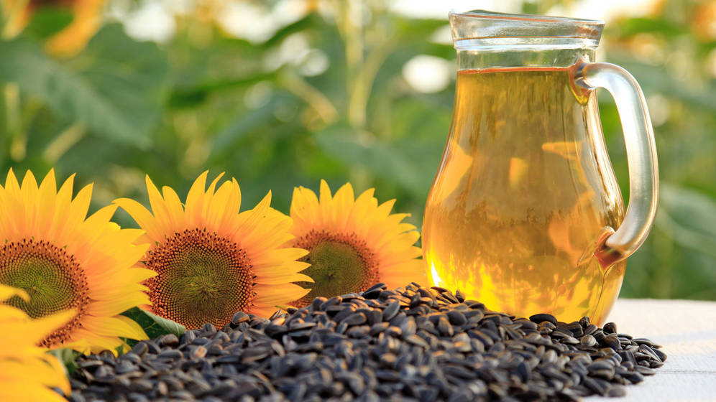

Slide 47
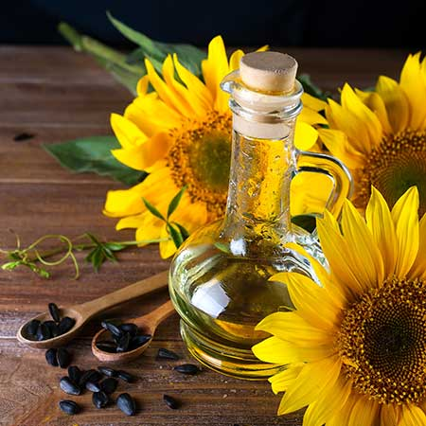
Gracias a que el aceite de girasol tiene un textura ligera, suaviza y aporta un brillo suave y delicado al cabello, a la vez que combate el encrespamiento, la sequedad y la rotura. Permite manejar más fácilmente el pelo ya que actúa como acondicionador natural.
Por otro lado, el aceite de semilla de girasol es rico en ácido gamma alfa linolénico (GLA). Este componente es vital para prevenir el adelgazamiento del cabello, siendo usado para el tratamiento de caída del pelo.
¿Y sabes qué es lo mejor de todo? ¡No tiene olor!

Slide 48
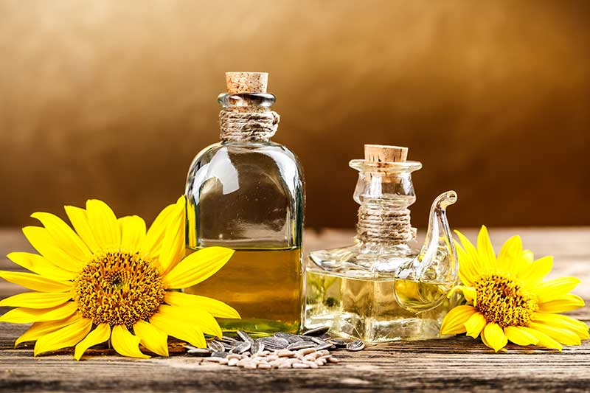

Slide 49


UN FUERTE
ABRAZO,
QUE TENGAS
UN BUEN DIA
Hoy es miércoles, 06 de mayo de 2020
Ahora mismo son las 16:32 h.

Slide 50







¿Te ha gustado?
Puedes ver más entrando
Aquí
Además puedes recibir powerpoints en tu correo electrónico suscribiéndote aquí:

